Slide 1
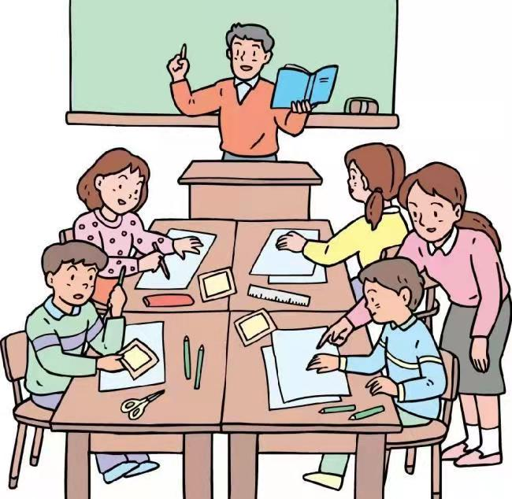
立足课堂教学
提高教学质量
双减背景下

Slide 2
2021年7月，中共中央办公厅、国务院办公厅印发了《关于进一步减轻义务教育阶段学生作业负担和校外培训负担的意见》

Slide 3
总体要求
指导思想
坚持全面贯彻党的教育方针，落实立德树人的根本任务，服从国家大局，培养德智体美劳全面发展的社会主义事业建设者和接班人，促进学生健康快乐成长。

Slide 4
总体要求
工作原则
(一)作业题必须经过精选才能布置给学生，题目要贴近学生实际，教师个人要先行收集资料并认真做题，再由备课组集体讨论确定。
(二)坚持有效性、科学性、层次性和发展性，兼顾自主性开放性和多样性。
(三)遵循教育规律，着眼学生身心健康成长，保障学生休息权利，整体提升学校作业质量，提升学生学习效率，全面落实国家关于减轻学生过重学业负担有关规定，严格落实“双减”工作要求。
(四)减轻学生过重负担，激发学生学习兴趣。帮助学生养成良好的学习习惯，掌握科学学习方法，提高发现问题、分析问题和解决问题的能力，培养独立性、责任心、创新精神。避免因作业过多或难度过大而出现的敷衍、抄袭等问题。

Slide 5
总体要求
工作目标
学校教育教学质量和服务水平进一步提升，同时进一步提高作业布置科学性和合理性，学校课后服务基本满足学生需要，学生学习更好回归校园。学生过重作业负担和校外培训负担和家长相应精力负担一年内有效减轻、三年内成效显著。

Slide 6
课堂教学是指一种目标明确、有计划、有组织、有步骤的教师的教与学生的学相结合的双边活动过程。
作为教师，必须拥有自己坚定的教育哲学，不断领悟课堂教学之“道”，合理运用教学之“术”，才能在课堂教学中打造出有内涵、有深度、有魅力的课堂。

Slide 7
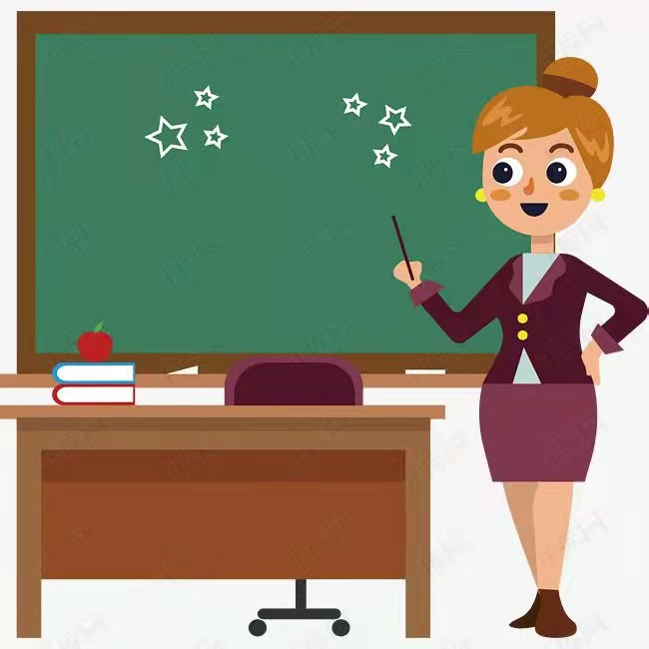
如何才能激发学生的学习兴趣，提高课程的课堂教学质量，是每一位一线教师所共同关注的问题。

Slide 8
如何提高课堂教学质量
一、备好课
二、有效利用40分钟的课堂教学时间
三、提高板书的技能
四、关注学生的成功感
五、导学读本，自主学习
六、置疑讨论，相互启发

Slide 9
一、备 好 课
备好课则是上好课的前提和基础。古人云:“凡事预则立，不预则废。”正所谓“有备而来，有备无患”，“只有课前的精心预设，才有可能在课堂上实现精彩的生成”。

Slide 10
精心撰写讲稿
使课前准备工作更加充分
容易抓住重点，展开难点
避免照本宣科，讲得过于死板

Slide 11
广泛搜集材料
从不同的侧面、视角加深学生对问题的理解
补充具体的实例、案例
介绍最新学科动态、更新相应科学数据

Slide 12
广泛搜集材料
网络
报刊
来源途径
图书
广播
影视剧

Slide 13
二、有效利用40分钟的课堂教学时间
（一）以学生实际学情为基础，认真研读、感悟、领会教材，了解教材的基本精神和编写意图，把握教材所提供的数学活动基本线索，分析教材所渗透的数学思想、方法，让课堂教学的内容、活动更切合学生实际，使学生学得主动，提高课堂教学的有效性。

Slide 14
二、有效利用40分钟的课堂教学时间
（二）严格把控每个环节的时间，从新课导入开始要迅速激发学生学习兴趣，使学生自然的进入学习状态，课堂以学生自主学习为主，教师应该做到少讲精讲，让学生有探究的主体地位，控制好学生发言的次数，把握该环节所用时间。

Slide 15
二、有效利用40分钟的课堂教学时间
（三）设置好课堂练习的难度梯度以及控制好题量，既要让学生有学习的成就感，又要达到练习的目的，还要在有限的时间里高效完成。

Slide 16
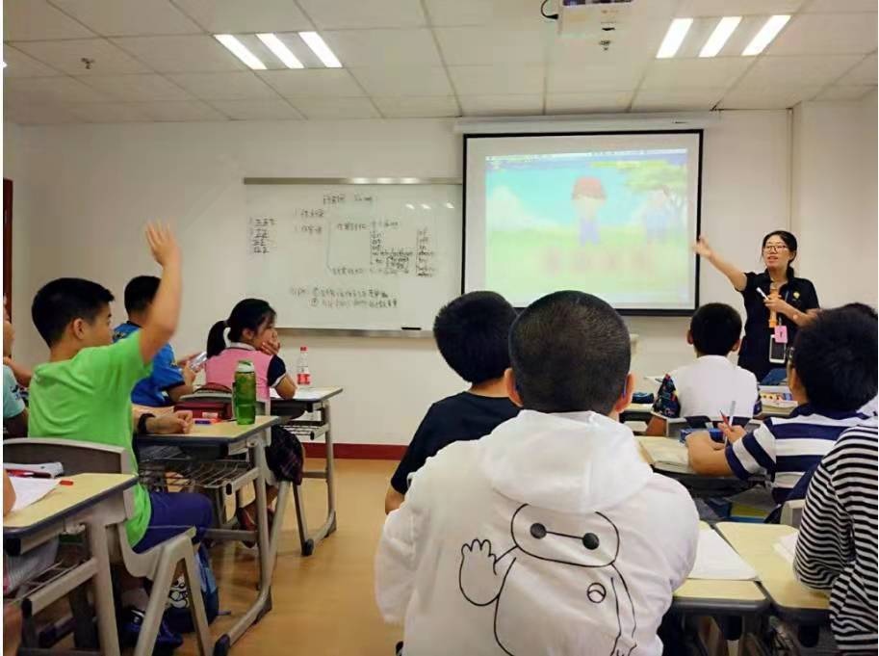
充分利用好课堂的40分钟，踏实的走好每一步。

Slide 17
三、提高板书的技能
板书，有利于学生对知识的理解和掌握，因为板书可以把知识与知识之间的关系以及知识的框架反映出来，便于学生理解。板书有助于突出教材的重点和难点，可以把易混淆的知识对比出来。板书还有利于调动学生的积极性。

Slide 18
三、提高板书的技能
1、板书一定要提前设计好，精心准备，不要临场发挥，随意书写；
2、一定要意识到板书上的每一个字每一幅图都是有用意的，一定要让黑板上的内容对学生有帮助;
3、要注意整体的呈现，每一个版块都可以设计的很好，如果要呈现在整个黑板上，要从黑板全局的角度去看问题;
4、要站在学生的视角去看黑板，比如学生坐在座位上，与教师看到的是不同的，所以板书不宜过高和过低等等;
5、要学会根据教学的内容和学生的理解情况调整板书，比如学生接受的特别好，那么一些细枝末节的板书就可以适当省略，留时间在更重要的地方。

Slide 19
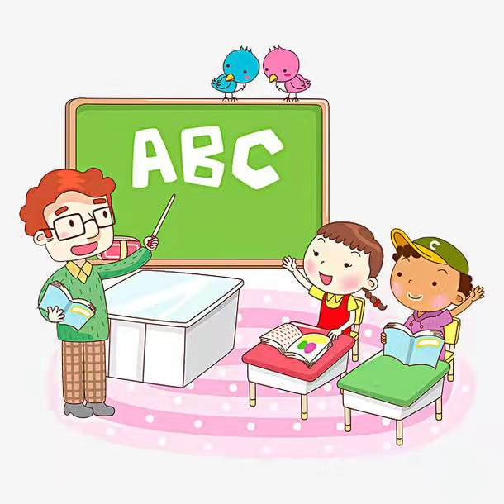
好的板书绝对可以让老师在学生的心目中形象瞬间高大起来，赢得学生的尊敬和喜爱，更能立足课堂教学提高教学质量。

Slide 20
四、善于利用体态语
人们之间交流信息，除了有声的口头语言、书面语言之外，还可以借助表情、体态和动作。课堂上教师的体态姿势具有鲜明的直观性，随时影响学生的学习。

Slide 21
五、关注学生的成功感
教师在教学中要把着眼点放在学生身上，更多关注学生学习的收获，尽可能地让每个学生在课堂上都能够有“成功感” 。这样，学生才能对所学知识有兴趣，教师也能取得好的教学效果。

Slide 22
六、导学读本，自主学习
学生读书要在教师指导下进行，低层目标由教师提出问题，确定读书范围，让学生带着问题去读书，通过读书完成低层目标，同时激励学生发现一些新问题，准备参加讨论。

Slide 23
七、置疑讨论，相互启发
在读书的基础上，由学生主动提出问题，这个环节师生共同总结本节所学内容，系统知识，小节规律，纳入原有知识结构。教师要点明本节重点，指出所学的知识应用范围及注意的问题。

Slide 24
结语
教学是一门科学, 也是一门艺术, 对如何提高课堂教学质量的研究和探索是每一位教师都面临的课题。
高质量的课堂教学要灵活多样，在生动活泼的课堂教学中，提高学生分析问题与解决问题的能力，体现素质教育的全面性，真正发挥学生主体、教师主导作用，发展其个性，这样才能立足课堂教学提高教学质量。

Slide 25
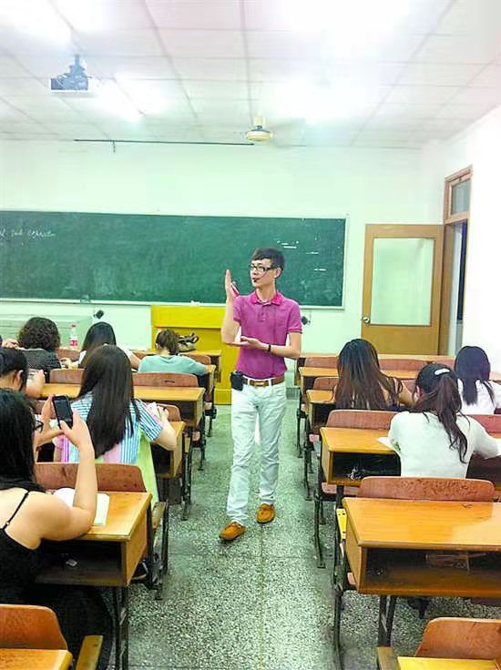
Thank You !

